Slide 1
Umjetna inteligencija - kreiranje aplikacija koje vide, razumiju, razgovaraju...
Berislav Nižić - Bero, bnizic@gmail.com

Slide 2
O predavaču
Berislav Nižić - Bero
(.NET) developer u TerminalWorksu www.terminalworks.com
suvoditelj DevUG Ri

Slide 3
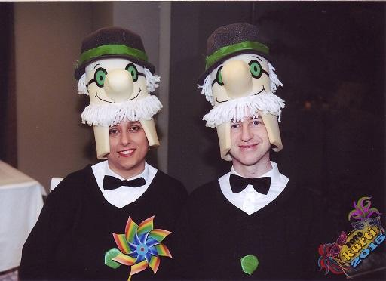
O predavaču
ima ženu koja voli maškare ;-)

Slide 4
Tri dijela današnjeg predavanja
Teoretski dio - 20 minuta
Praktični dio - 50 minuta
Pitanja i odgovori - 5 minuta

Slide 5
Disclaimer
AI je kompleksna tema
Nisam AI stručnjak. Vaša iskustva sa AI?
Neki pojmovi nisu prevedeni na hrvatski

Slide 6
AI (Umjetna inteligencija)
Slaba/uska (narrow) AI - ANI
Snažna/općenita (general) AI - AGI
Super AI - ASI

Slide 7
AGI
razina na kojoj je čovjek
još nije ostvarena
izuzetno kompleksan zadatak
samo je pitanje vremena

Slide 8
AGI i Turingov test
čovjek?
zanimljiv, ali nema značajnu vrijednost -> nije test inteligencije (ASI ne bi prošao test)
razna takmičenja, različiti kriteriji (npr. trajanje komunikacije)

Slide 9
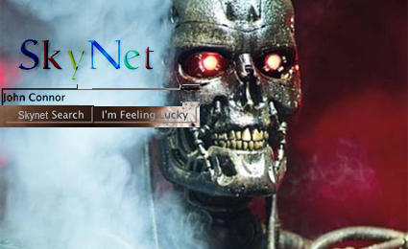
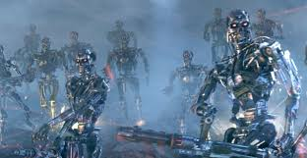
ASI
ono čega se bojimo/nadamo
eksplozija inteligencije!

Slide 10
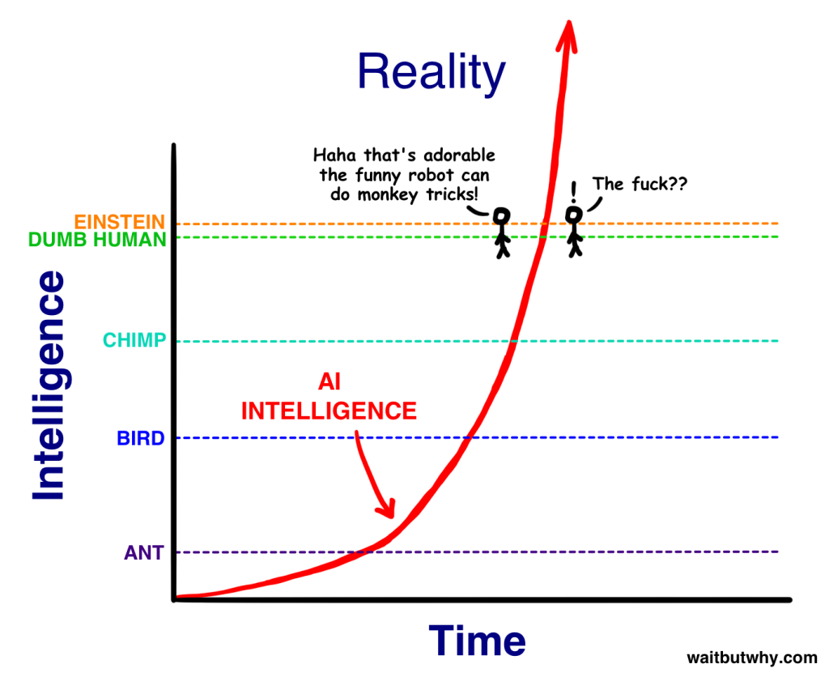
http://waitbutwhy.com/2015/01/artificial-intelligence-revolution-1.html

Slide 11
Uski AI - primjeri
Aiva: prvi priznati AI skladatelj
Google translate
Spam filteri
Glasovna aktivacija (Siri, Cortana, Alexa...)

Slide 12
Uski AI - primjeri
prepoznavanje sadržaja na slici/videu
razumijevanje govora/teksta: Youtube automatski generirani titlovi
analiza znanstvenih članaka, sažeci
samovozeći automobili
...

Slide 13
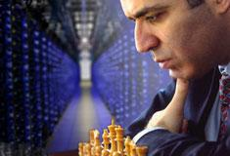
Uski AI - primjeri -> igre
IBM Deep Blue vs. Kasparov - dvije partije: 1996. (2:4) i 1997. (3.5: 2.5)
AlphaGo vs. Lee Sedol 2016. (4:1)
Texas hold ‘em poker

Slide 14
AlphaGo
tri istrenirane neuralne mreže (dvije policy, jedna value) + varijanta Monte Carlo pretraživanja
dataset: postojeće partije snažnih Go igrača + igranje protiv samog sebe
reinforcement deep learning

Slide 15
Machine learning
korištenje nekih od algoritama na (jako velikom) setu podataka da bi se ostvario određeni rezultat
više od 50 vrsta algoritama: Deep learning, Bayesian networks, Genetic, ...

Slide 16
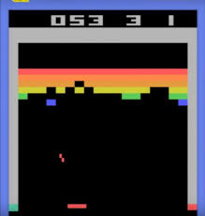
DeepMind
reinforcement deep learning
igranje igara
poseban hardver
u smjeru AGI?

Slide 17
Što intelektualno može čovjek?
vidjeti, prepoznati što vidi (sadržaj, osjećaji,...) (Computer vision)
učiti nove stvari (razni ML algoritmi)
čuti, razumjeti što je čuo, zapisati kao tekst, pročitati na glas (natural language processing NLP)
donositi odluke

Slide 18
Computer vision
detekcija pokreta
prepoznavanje lica, starosti, osjećaja
sadržaj na slici ili videu: prepoznavanje objekata -> klasifikacija objekata
OCR, ...

Slide 19
Natural language processing (NLP)
sintaksa (struktura)
semantika (značenje): OCR, prevođenje
analiza teksta: sažetak teksta, određivanje ključnih objekata -> klasifikacija objekata
govor: prepoznavanje izgovorenog (govor u tekst), tekst u govor, podjela u riječi

Slide 20
Korištenje ANI - opcije
biti krajnji korisnik gotovih rješenja - svi smo u toj kategoriji
razvijati svoje aplikacije

Slide 21
ANI u vlastitim aplikacijama - opcije
offline: koristiti postojeće biblioteke (npr. OpenFace) ili koristiti tuđe istrenirane modele
offline: vlastiti hardver + neki od postojećih open source frameworka
online: cloud API (npr. Microsoft Cogntive Services)

Slide 22
Razvoj ANI - u “kućnoj” radinosti
Keras (python deep learning) framework: wrapper oko Theanoa/TensorFlowa
definiranje modela, podaci na kojim se trenira -> rezultat je istrenirani neuralni model koji se može koristiti u aplikaciji
vježbanje/takmičenje: https://www.kaggle.com/

Slide 23
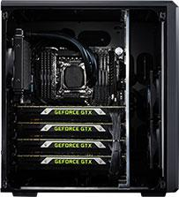
Razvoj ANI - hardver u TerminalWorksu
4x NVIDIA GeForce GTX 1080 (8GB)
128 GB DDR4
Asus X99-EWS matična
Core i7-5930K 6 core 3.5Ghz
1TB SSD
Cijena: 45000 kn

Slide 24
Microsoft Cognitive Services (MCS)
https://www.microsoft.com/cognitive-services
Prednosti/mane:
u oblaku
jednostavan za korištenje
freemium model

Slide 25
MCS - 5 dijelova
Vision
NLP: Speech + Language + Knowledge
Search

Slide 26
MCS - napomene
potreban je key za svaki od servisa https://www.microsoft.com/cognitive-services/en-us/subscriptions
dokumentacija i SDK https://www.microsoft.com/cognitive-services/en-us/documentation
službene, kvalitetne demo aplikacije na Microsoft GitHub kanalu
za svaki od servisa provjeriti prava korištenja (AKA License agreement)

Slide 27
MCS - Vision
Computer vision + demo
Content moderation
Emotion
Face
Video + demo
koristi ga Uber za identifikaciju vozača

Slide 28
MCS - Vision -> Content moderation
image: slike za odrasle + OCR
text: psovke, phishing, vlastiti popis
video: za odrasle?
review alat: mogućnost prilagodbe onoga što je označeno kao neprikladno

Slide 29
MCS - Vision demo
Online:
www.twinsornot.net
www.mymoustache.net
www.captionbot.ai
www.celebslike.me
CS Demo

Slide 30
MCS - Vision -> Video
određivanje i praćenje lica i emocija
detekcija pokreta
stabilizacija shaky (prijevod u jednoj riječi?) videa
kreiranje thumbnaila (prijevod?) iz videa
obrada videa u skoro stvarnom vremenu - DEMO! https://github.com/Microsoft/Cognitive-Samples-VideoFrameAnalysis

Slide 31
MCS - Language
kompleksno, zasebna tema?
Language understanding
Linguistics analysis
Text analytics
WebLM
Bing spell check: demo
Translator: demo https://github.com/MicrosoftTranslator/SpeechTranslator

Slide 32
MCS - Speech
Custom speech service
Speaker recognition
Bing Speech
prepoznavanje namjere
tekst u govor: demo https://github.com/Microsoft/Cognitive-Speech-STT-Windows
govor u tekst: demo https://github.com/Microsoft/Cognitive-Speech-TTS

Slide 33
MCS - Speech-> govor u tekst demo
Tri opcije korištenja:
REST API: samo jedan rezultat se dobiva nazad, nema djelomičnih rezultata
client library (SpeechClient.dll) - real-time streaming + djelomični rezultati (Win, iOS, Android)
service library: real-time streaming, djelomični rezultati (Windows)
Demo https://github.com/Microsoft/Cognitive-Speech-TTS

Slide 34
MCS - Search
Bing autosuggest
Bing image search + insight, trending
Bing news search + category, trending
Bing video search + insight, trending
Bing web search
-> Demo!

Slide 35
MCS - Knowledge
Academic
Entity linking
Knowledge exploration
QnA Maker
Recommendations

Slide 36
MCS - još jednom napomene
potreban je key za svaki od servisa https://www.microsoft.com/cognitive-services/en-us/subscriptions
dokumentacija i SDK https://www.microsoft.com/cognitive-services/en-us/documentation
službene, kvalitetne demo aplikacije na Microsoft GitHub kanalu
za svaki od servisa provjeriti prava korištenja (AKA License agreement)

Slide 37
Demo aplikacija
trebaju vam vlastiti ključevi za korištenje -> promijeniti datoteku keys.txt
https://www.microsoft.com/cognitive-services/en-us/subscriptions

Slide 38
MSC - alternative/konkurencija
IBM Watson
Google Cloud API
Clarifai (za označavanje slika)
offline: OpenCV + OpenFace (vision)
Tko je najbolji?
Ovisi...

Slide 39
MSC - $$$?
https://www.microsoft.com/cognitive-services/en-us/pricing

Slide 40
AI - potencijalne buduće teme
kako napraviti (kvalitetnog) chat bota?
(reinforcement) deep learning ili neki drugi popularni AI algoritam
NLP - u dubinu, primjer upotrebe i s nekim offline rješenjem
?

Slide 41
Skoro završni slide ;-)
prezentacija i demo aplikacija sa source kodom će biti na GitHubu https://github.com/microsoft-developer-user-group-rijeka/predavanja -> obavijest na Meetup grupi

Slide 42
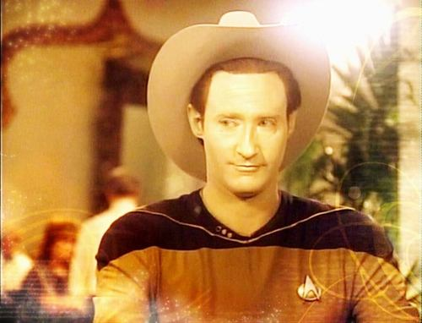
Završni slide ;-)
pitanja?

